Slide 1

Дидактическая игра по художественно – эстетическому развитию
«Составь натюрморт »
Старший дошкольный возраст
Автор:воспитатель 1 кв.кат.
Юдина Валентина Николаевна
МОАУ «СОШ № 24» г. Орска
дошкольная группа корпус 4

Slide 2

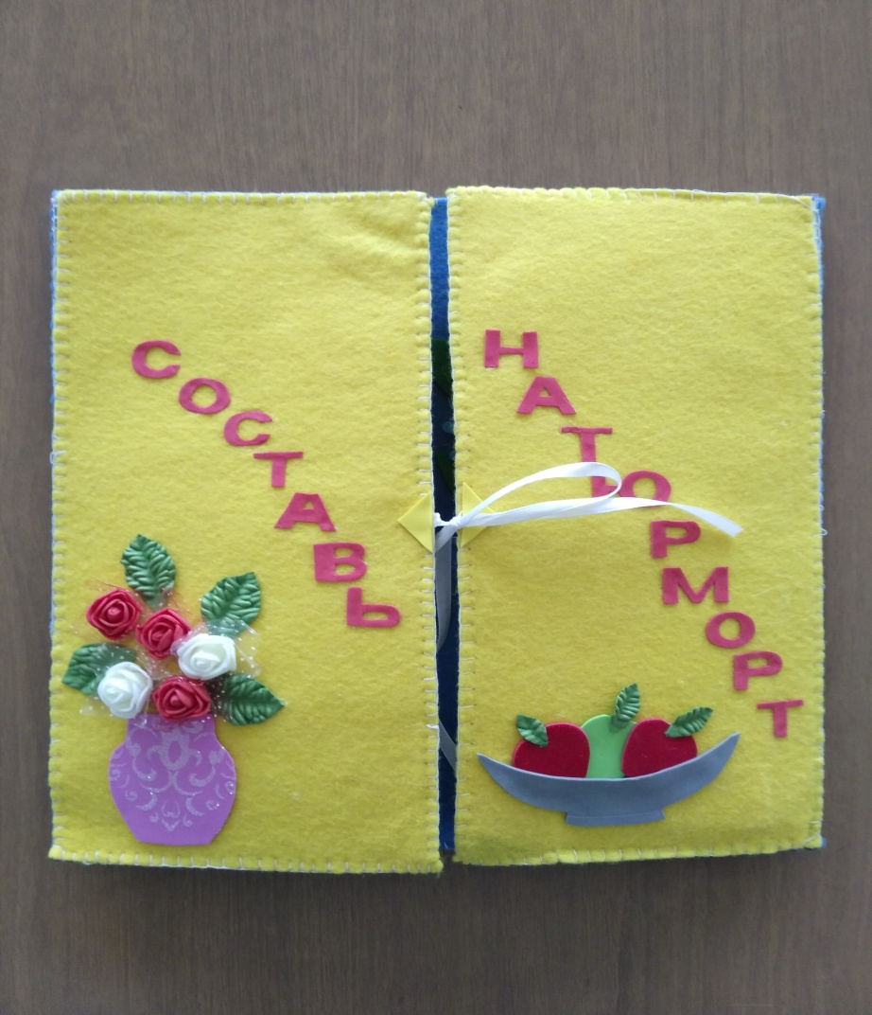
Актуальность
Актуальность состоит в том, что дидактическая игра дает возможность решать педагогические задачи в игровой форме, наиболее доступной для детей дошкольного возраста. Данная игра хорошо используется при ознакомлении детей с таким жанром живописи как натюрморт. Ребята любят экспериментировать, творить и эта игра даёт им такую возможность. Таким образом, развивается творческая личность, способная применять свои знания и умения в самостоятельной деятельности.

Slide 3
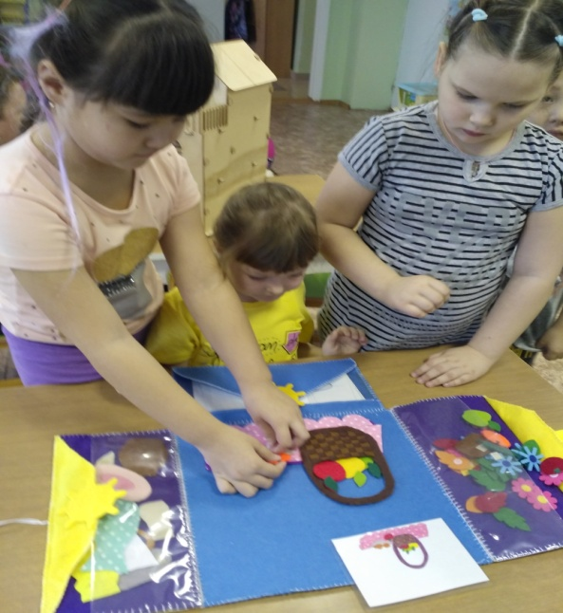
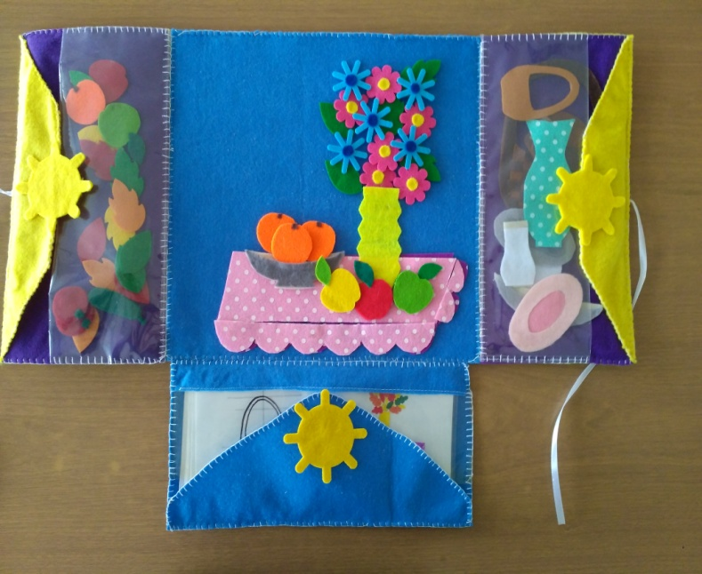
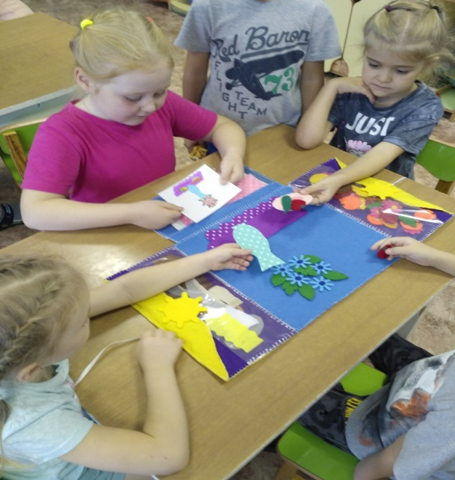
Цели и задачи игры
Цель. Развивать творческие способностей детей в свободном экспериментировании.
Задачи. Закреплять знания детей о жанре натюрморт, научить составлять композицию как по собственному замыслу, так и по предложенной схеме, по единому сюжету (праздничный, с фруктами и цветами, с овощами и посудой и т.д.);развивать знания об особенностях изображения натюрморта, его составных элементах, развивать наблюдательность, память, речевую активность и мышление детей. Вызвать у детей эмоциональное отношение к изображаемому натюрморту.

Slide 4
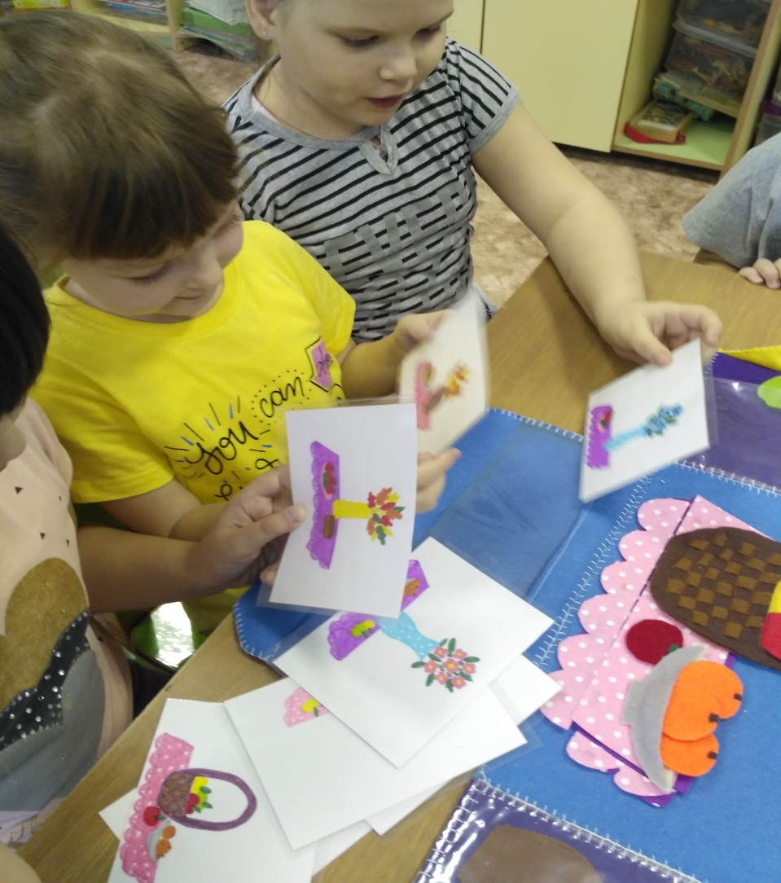
Методика использования.
Игра предназначена для детей старшего дошкольного возраста для индивидуальной и подгрупповой игры. Может использоваться как наглядный материал на занятиях по ознакомлению детей с жанром живописи - натюрморт, как игра для закрепления знаний, полученных в самостоятельной и совместной деятельности.

Slide 5

Материал и игровое оборудование
Игра изготовлена из фетра и состоит из 4 элементов. Главное поле и 3 конверта сшиты между собой в папку.

Slide 6
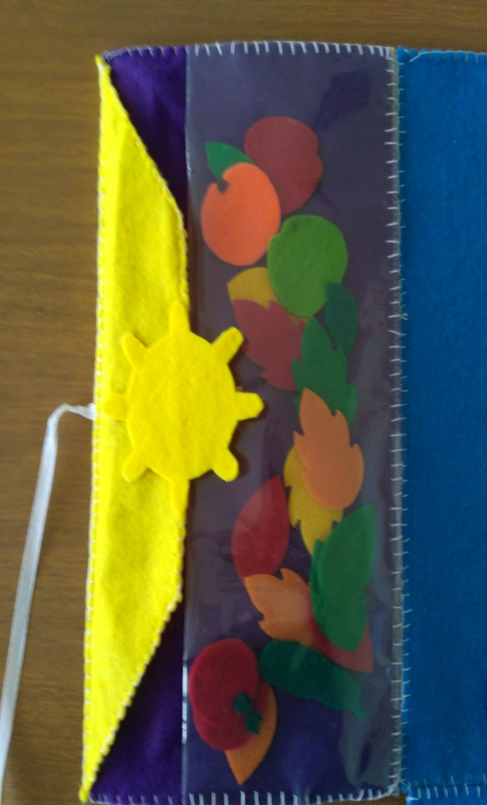
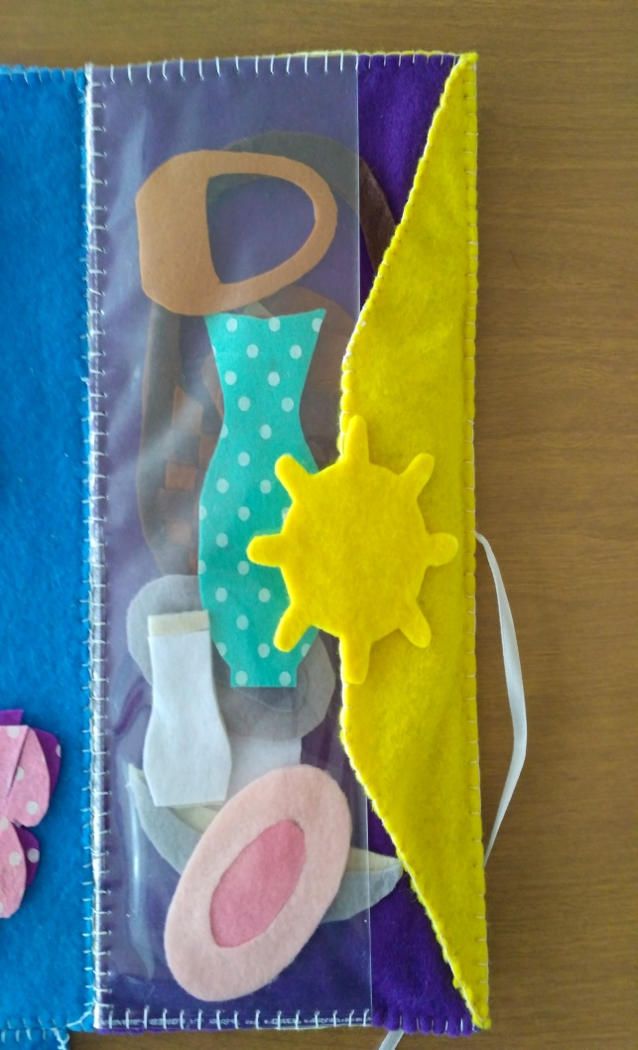
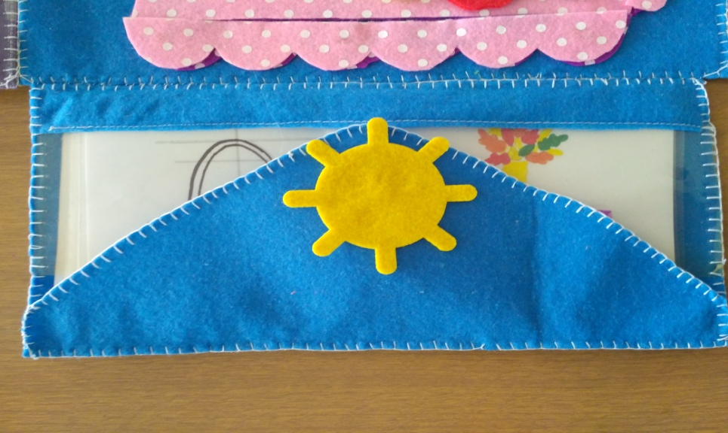
Материал и игровое оборудование
В конверте слева хранятся разнообразные детали продуктов, овощей и фруктов, цветов и листьев разные по форме и цвету. В конверте справа детали посуды, корзинок и вазочек. В нижнем конверте находятся карточки с образцами натюрмортов ,карточки – схемы изображения предметов

Slide 7
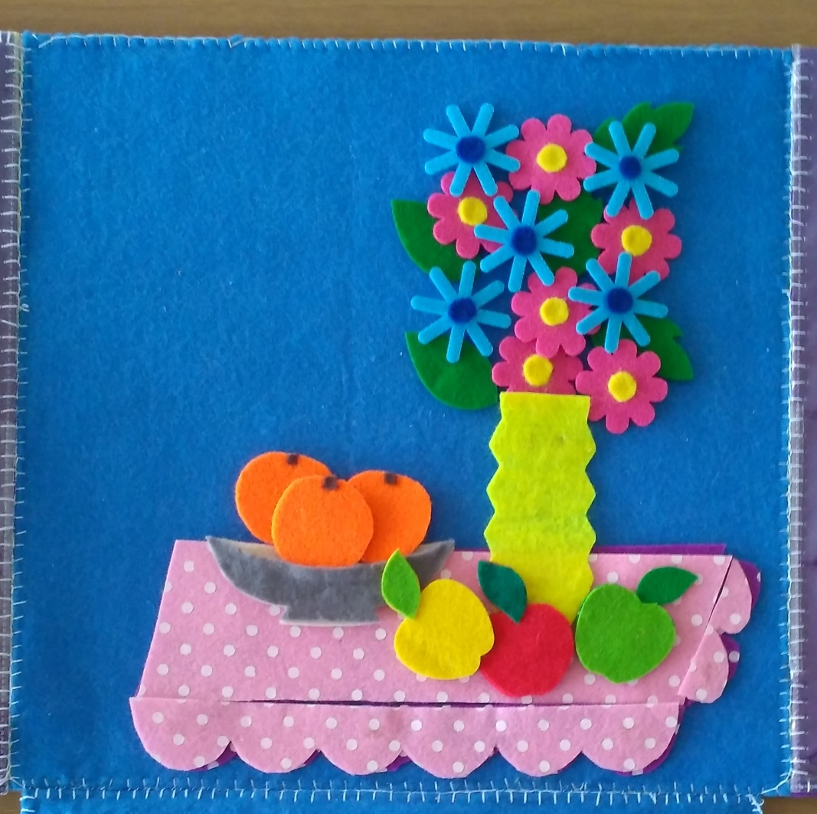
Материал и игровое оборудование
На главное поле закреплена скатерть для фона натюрморта на которой и составляются любые детали для натюрморта. На всех деталях приклеены липучки, для лучшего крепления. Все детали и главное поле изготовлены из фетра. Фетр имеет отличный внешний вид, практичный, не подвержен «распусканию» , поверхность мягкая, пушистая, ровная, имеет яркую окраску.

Slide 8
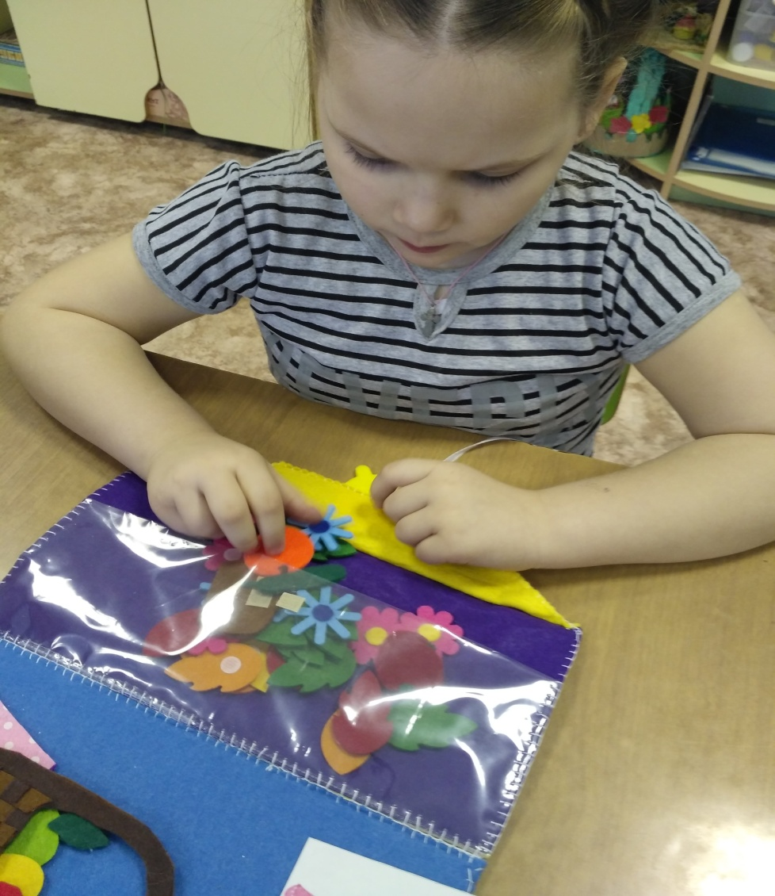
Правила игры
Организационные: количество игроков от 1 до 5, место игры - произвольное, педагог ведет игру, после освоения дети играют самостоятельно.
Играть в игру могут все, если товарищ не справляется – оказать ему помощь.

Slide 9
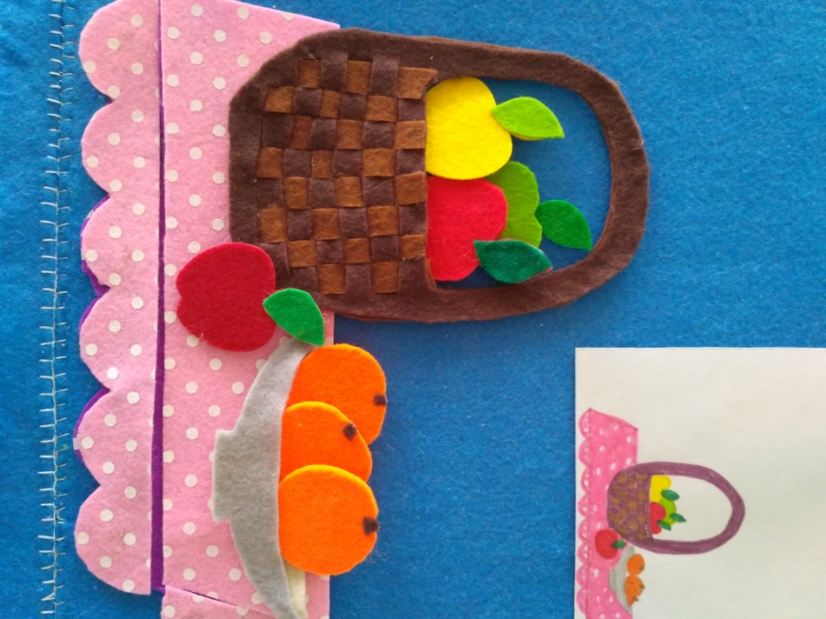
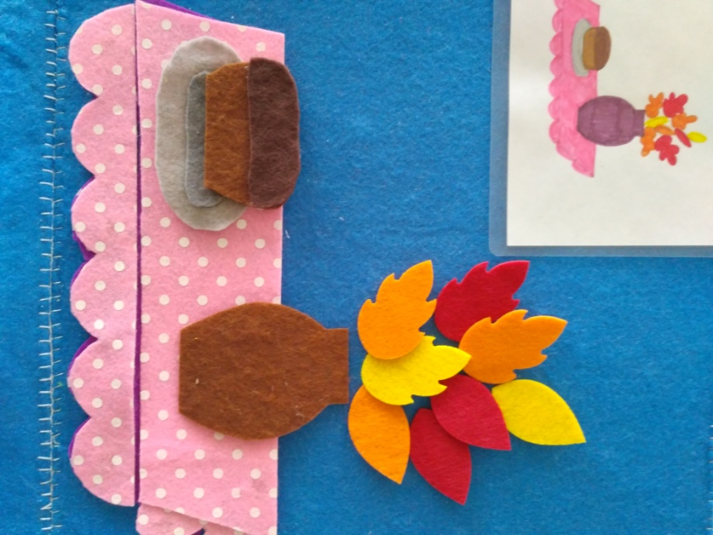
Игровые действия.
1. Детям предлагается составить натюрморт из разных предметов по собственному замыслу, или по предложенной схеме, по единому сюжету ( с фруктами и цветами, с овощами и посудой и т.д.) используя карточки. Дети составляют натюрморт и объясняют, почему они взяли предметы определенного вида, дают название работы, разучивают стихотворение А. Кушнер
Если видишь на картине
Чашку кофе на столе,
Или морс в большом графине,
Или вазу в хрустале,
Может быть стакан кефира,
Литр кваса или торт,
Значит эта вся картина
Будет зваться - натюрморт

Slide 10
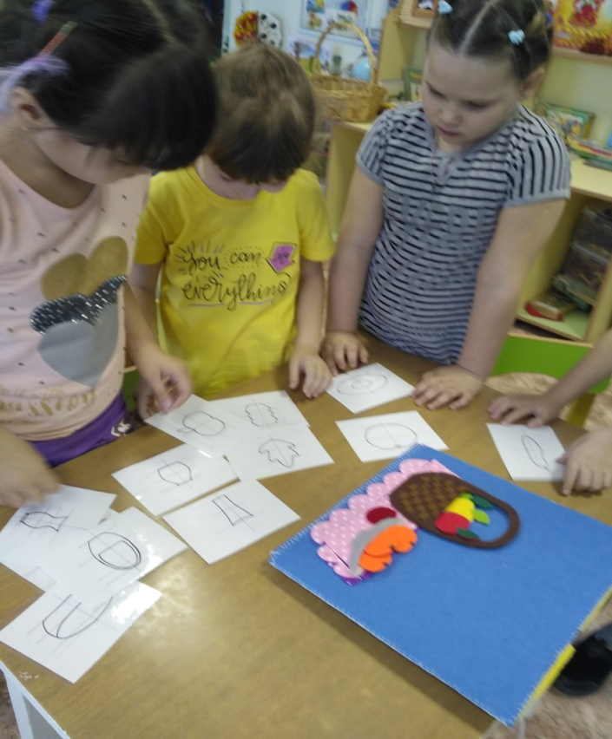
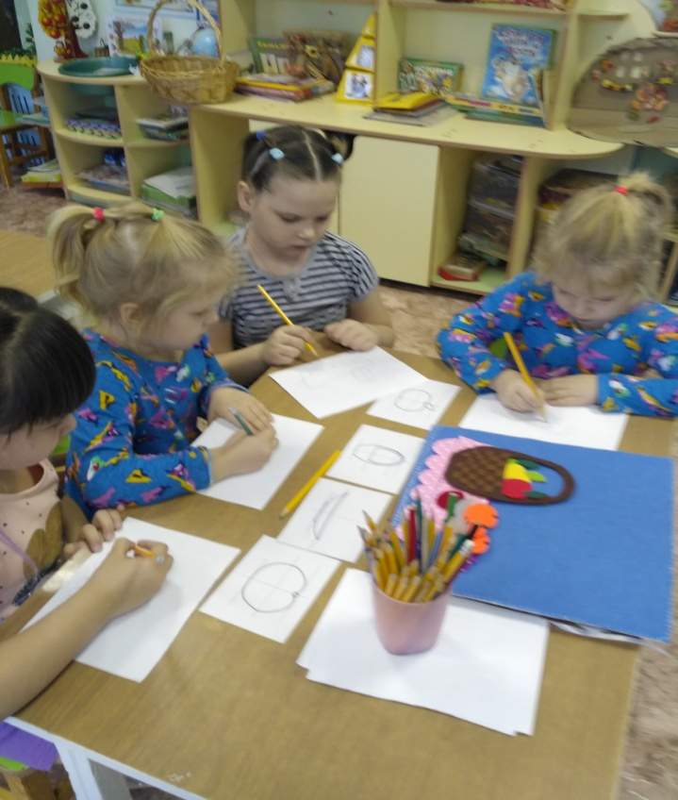
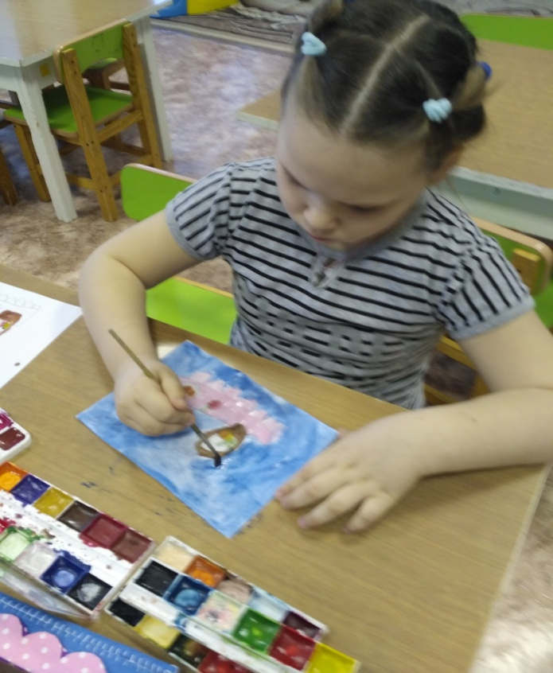
Игровые действия.
2. Дети могут не только составить натюрморт, но и зарисовать его. При этом, можно использовать карточки схемы изображения различных предметов, которые входят в комплект игры.

Slide 11
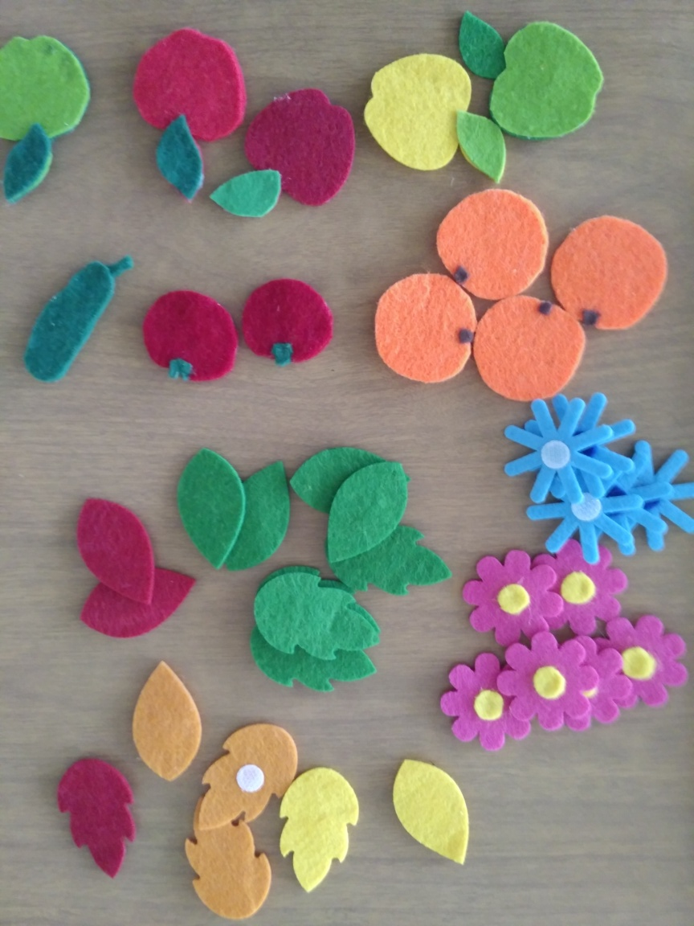
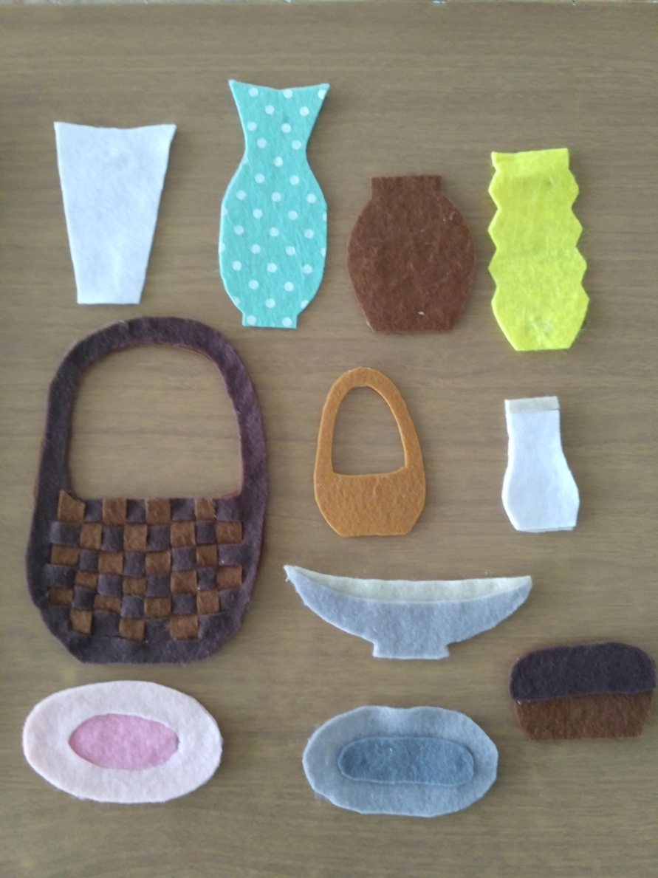
Атрибуты.

Slide 12
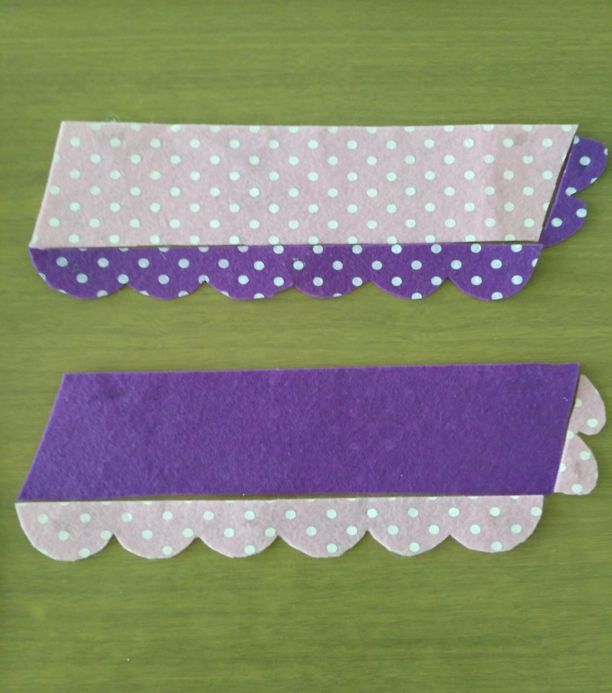
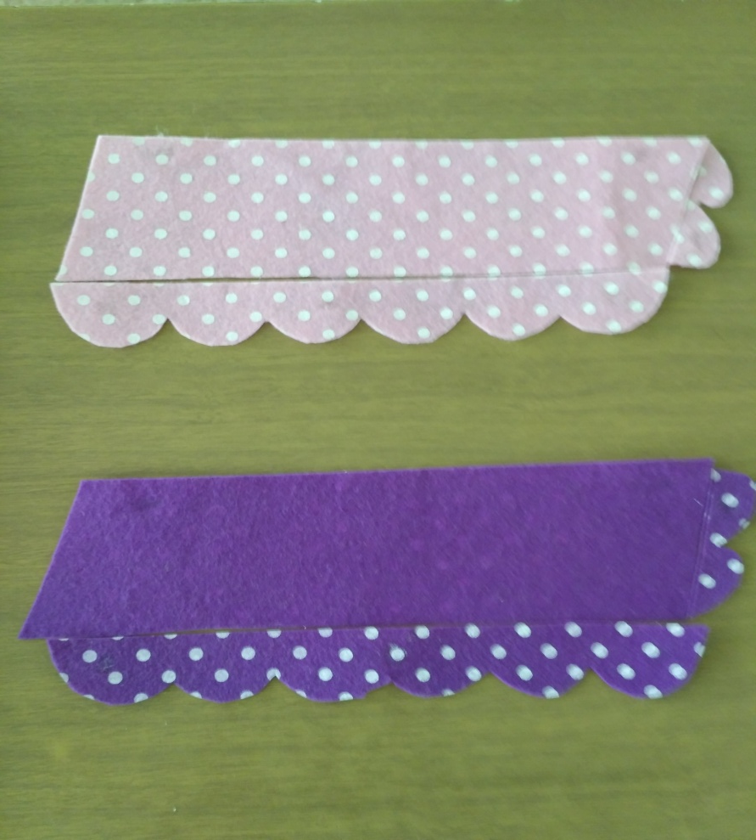
Атрибуты.

Slide 13
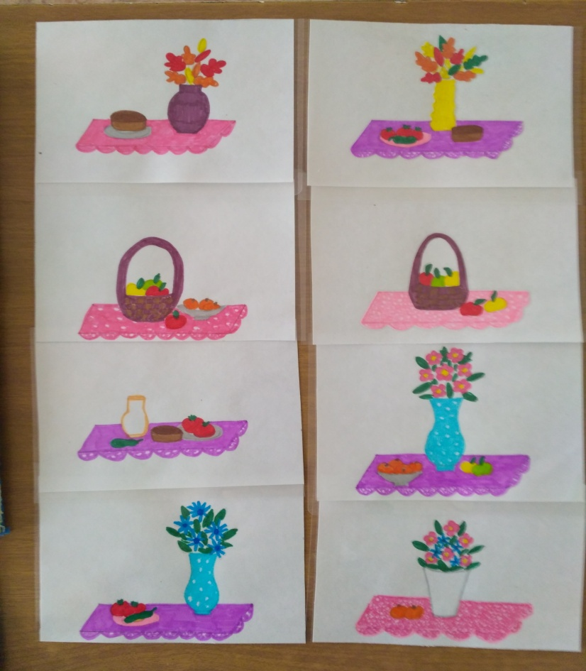
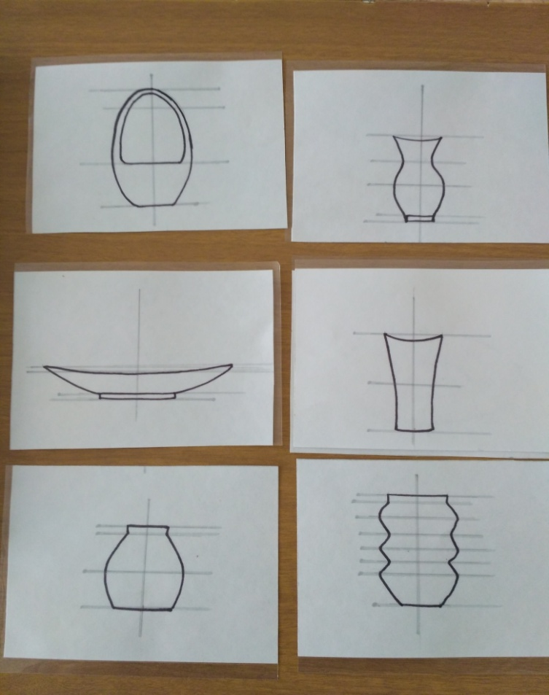
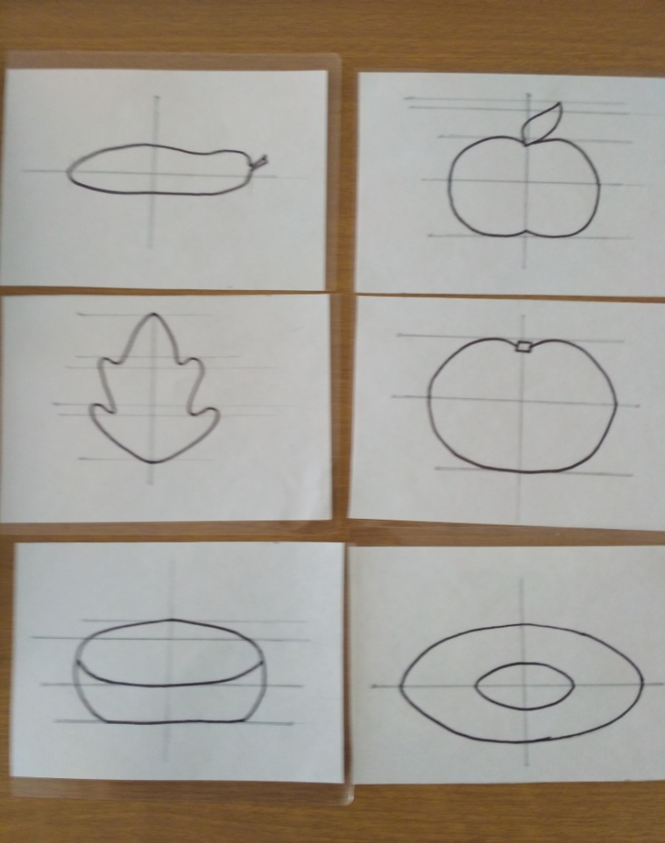
Карточки

Slide 14
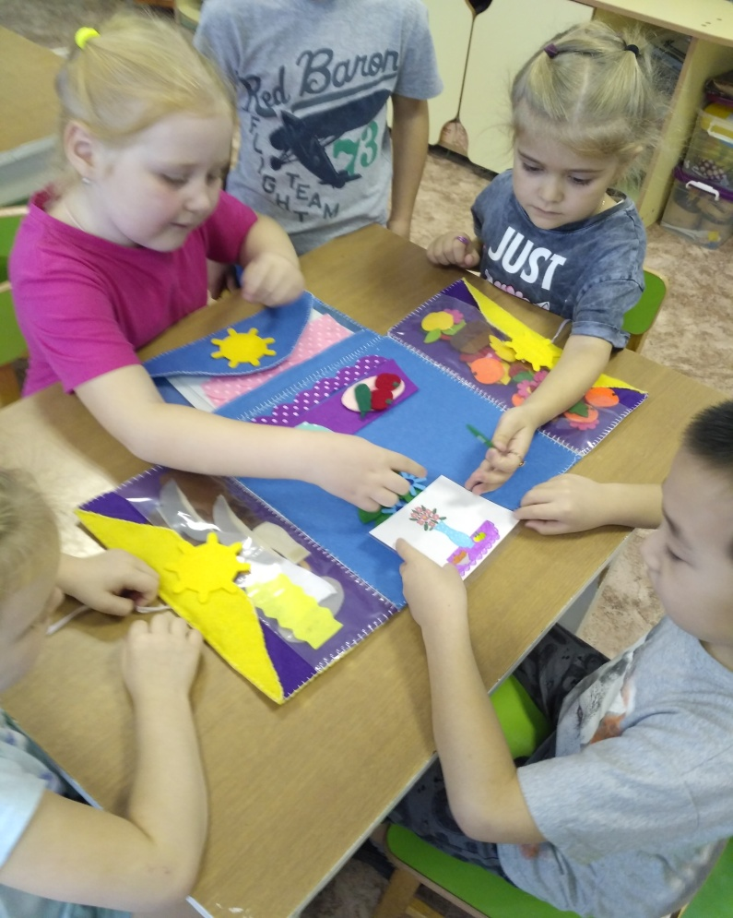
Результаты
Дидактическая игра «Составь натюрморт» используется в нашем детском саду второй год. За этот период у детей расширились представления о жанре живописи – натюрморт, в свободной художественной деятельности они стали чаще рисовать натюрморты и пользоваться схемами изображения предметов из данной игры, а также дети научились свободно ориентироваться на плоскости.

